Slide 1

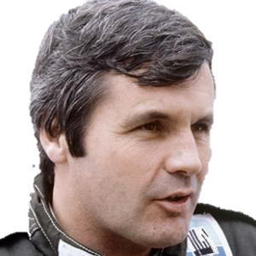
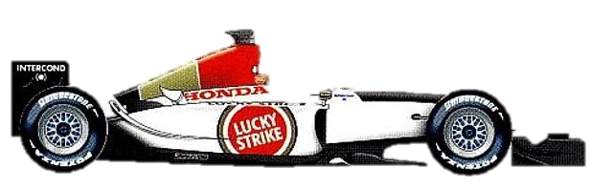
eaglenest8@hotmail.com
Hoy conoceremos la historia del decimo octavo Campeón Mundial de F1…
Un piloto Australiano que desarrolló una solida profesión dentro de la formula Uno…
quien le dio su primer Campeonato al equipo Williams,
Alcanzando un alto grado de profesionalismo…
Alan Jones
18º
Campeón Mundial
De Formula Uno
1980
Disfruta estos relatos…

Slide 2
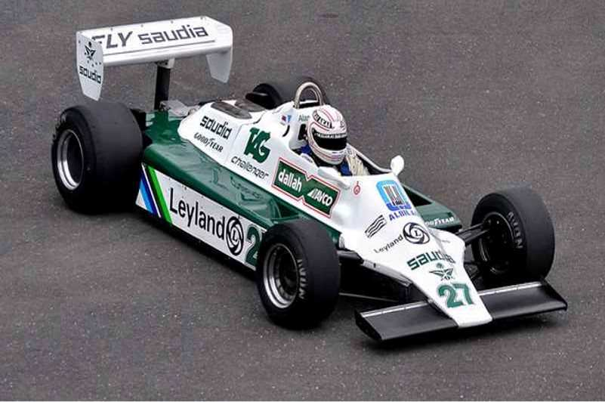


eaglenest8@hotmail.com
Alan Jones
Campeón Mundial
F1
1980
Versión Completa

Slide 3
eaglenest8@hotmail.com
Alan Jones
Campeón Mundial
F1
1980
Versión Completa

Slide 4
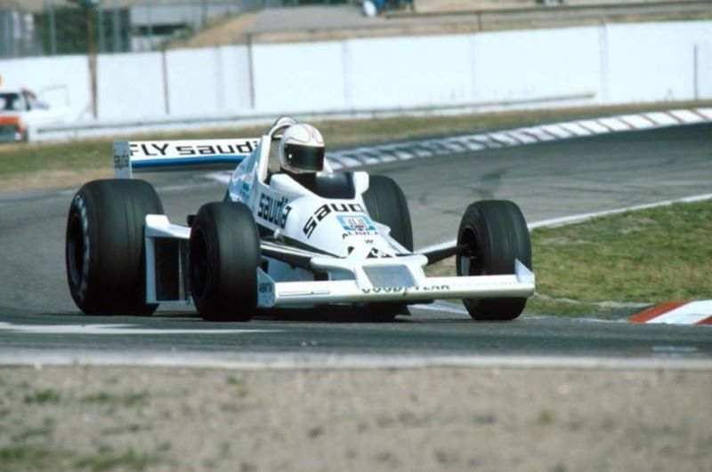

eaglenest8@hotmail.com
Alan Jones
Campeón Mundial
F1
1980
Versión Completa
____________________

Slide 5

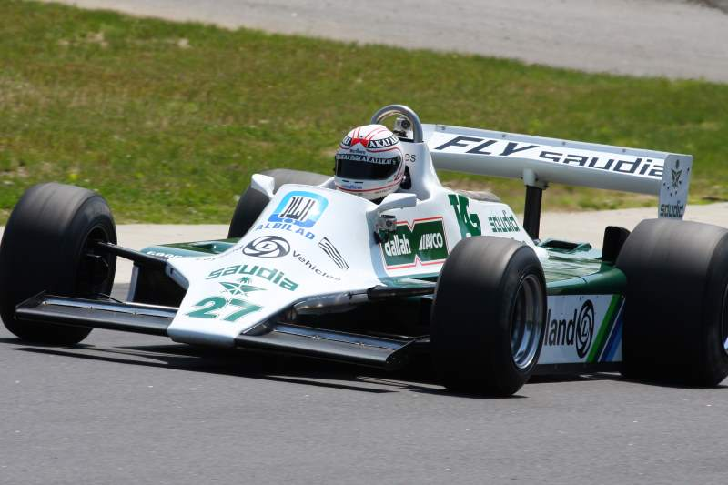
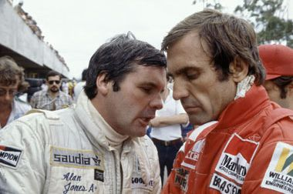

Slide 6

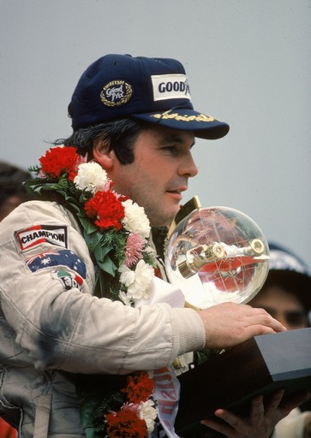
Alan Stanley Jones
Competiciones
Fórmula 1
Años en activo
1975 - 1981, 1983, 1985 – 1986
Equipos
Hesketh, Hill,
Surtees, Shadow,
Williams, Arrows, Lola
Carreras comenzadas
116
Datos personales
Nacionalidad
Australiano
Nacimiento
2 de noviembre de 1946
Melbourne, Australia
Carrera deportiva
Palmarés general

Slide 7
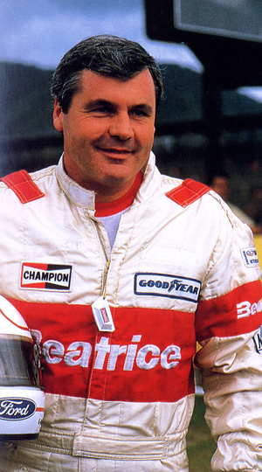
Primera carrera
Gran Premio de España
1975
Primera victoria
Gran Premio de Austria
1977
Última victoria
Gran Premio de Las Vegas
1981
Última carrera
Gran Premio de Australia
1986
Campeonatos mundiales
1 (1980)
Victorias
12
Podios
24
Poles
5
Vueltas rápidas
13

Slide 8
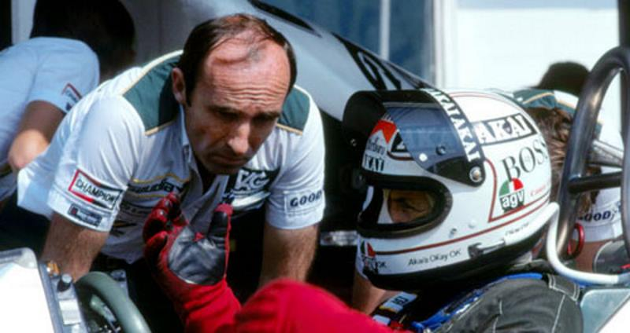

Slide 9
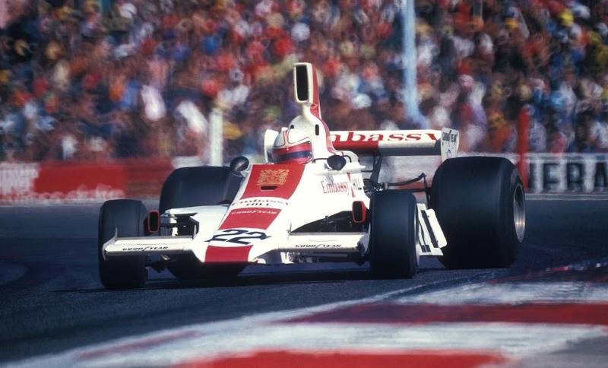
Alan Stanley Jones
nació el 2 de noviembre de 1946 en Melbourne, Australia…
es un expiloto del automovilismo
de velocidad Australiano.
Tuvo una sólida carrera
en la Fórmula 1
a fines de los años 1970
y principios de los 1980,
logrando
12 victorias
y 24 podios.

Slide 10
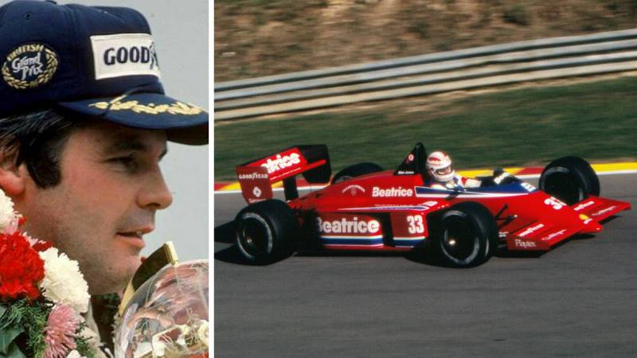
Se destacó especialmente con el equipo Williams, con el que resultó campeón en 1980 y tercero en 1979 y 1981.
Fue el primer piloto en ganar un campeonato de Fórmula 1 para Williams.

Slide 11
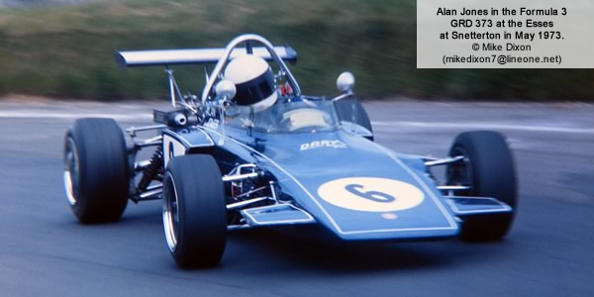

Slide 12
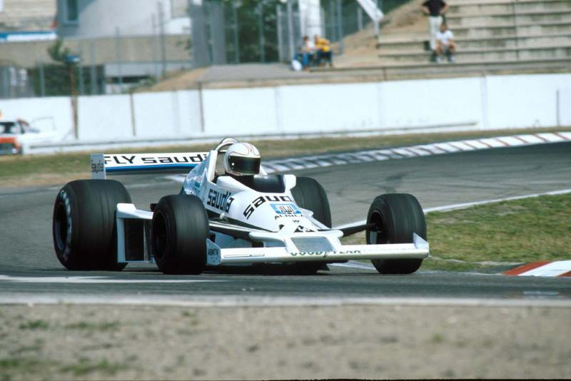
En 1976,
Alan partió hacia Europa para hacerse fama de corredor, pero inicialmente
no tuvo mucho éxito.
Es hijo de Stan Jones,
un conocido corredor Australiano y de joven siempre quiso
seguir los pasos de su padre.

Slide 13
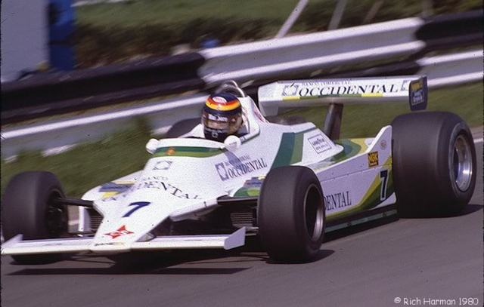
Le llevó 6 años
lograr buenos resultados
en un coche de Fórmula 3.
En 1974,
logró un contrato
en la Fórmula Atlántic,
y el dueño de su equipo
le consiguió una oportunidad
en la temporada siguiente
de F1,
ya que había comprado
un auto de carreras perteneciente
al equipo Hesketh.

Slide 14
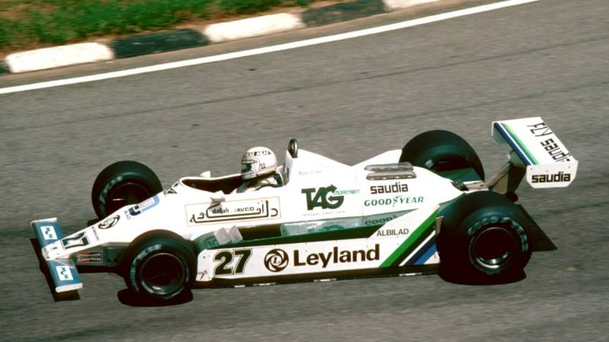

Slide 15
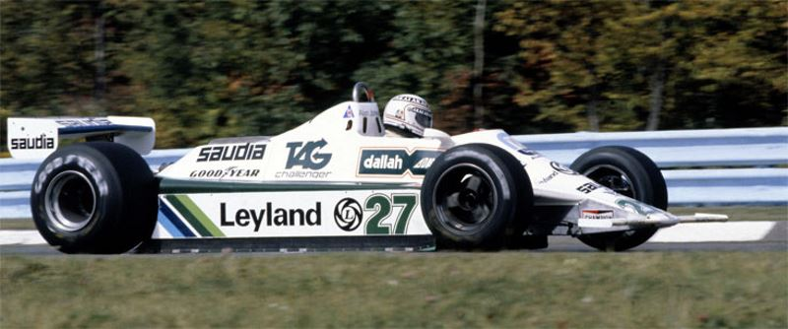
Fórmula 1

Slide 16

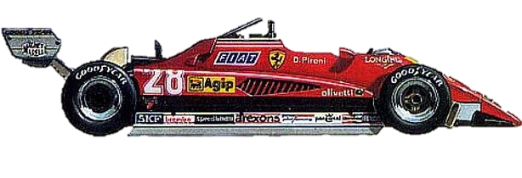
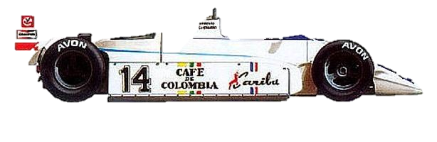
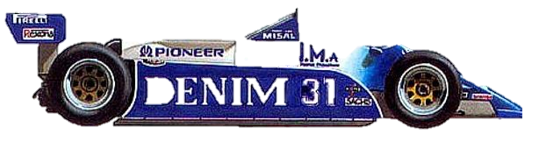
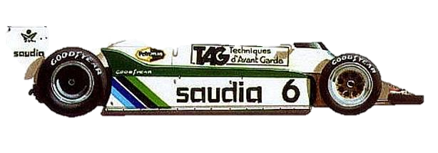

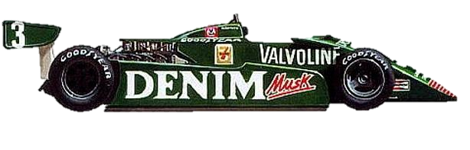

Slide 17
Luego de cuatro carreras
en la F1,
el equipo decidió
no permanecer en la categoría, pero Alan si continuó
ya que fue contratado
como piloto suplente
de Rolf Stommelen
del equipo de Graham Hill.
Alan logró su primer empleo de corredor principal
en 1976,
en el equipo de John Surtees.

Slide 18
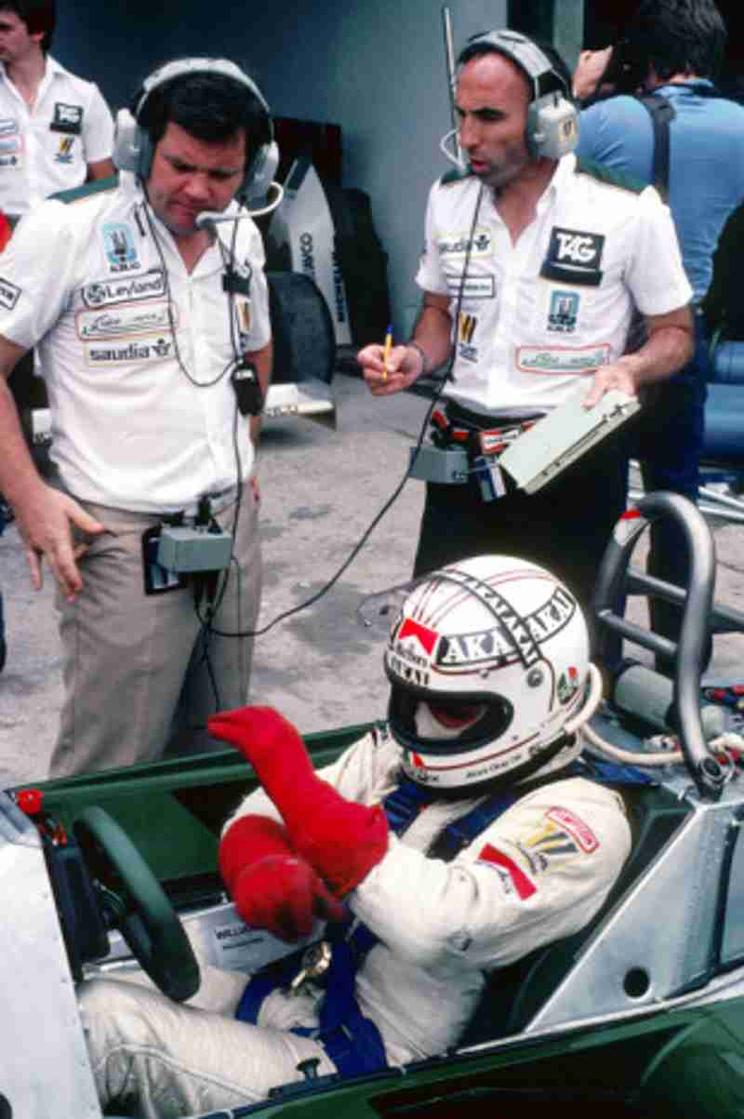
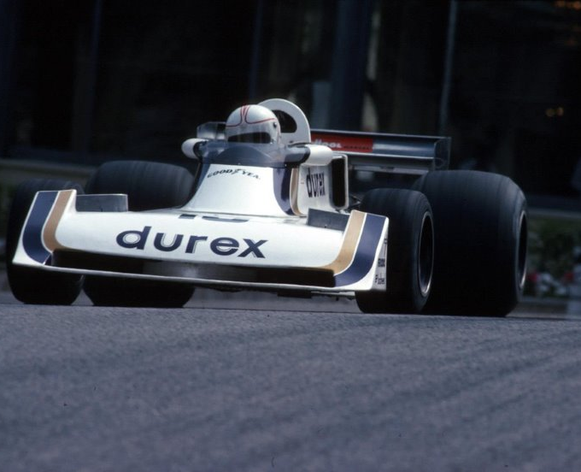
El auto de Jones fue conocido principalmente
por el controvertido patrocinio de Durex,
pero él logró obtener buenos resultados,
como la cuarta posición en el Gran Premio de Japón.
Surtress lo despidió
a fin de año,
por peleas internas
y Jones se fue a correr
a Estados Unidos,
pero pronto fue llamado
por el equipo Shadow
como reemplazo
de Tom Pryce,
quien había fallecido
en un accidente
en el Gran Premio
de Sudáfrica.

Slide 19
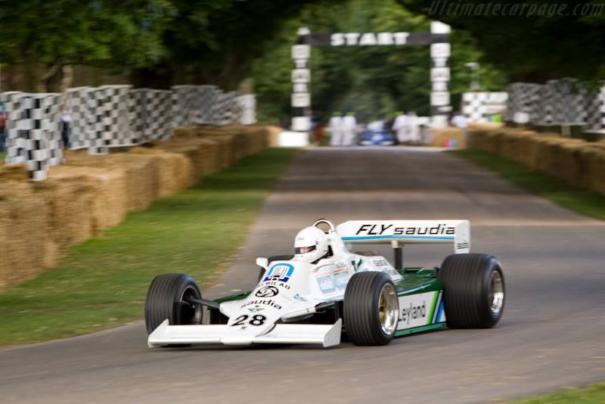

Slide 20
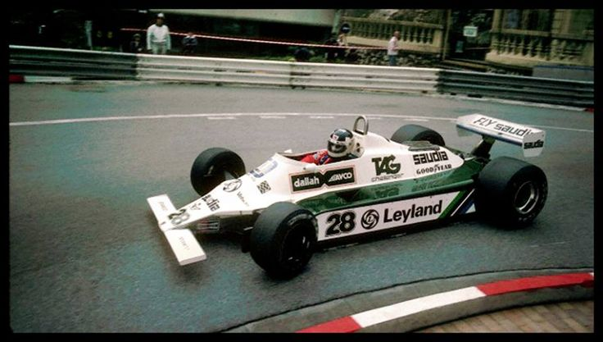
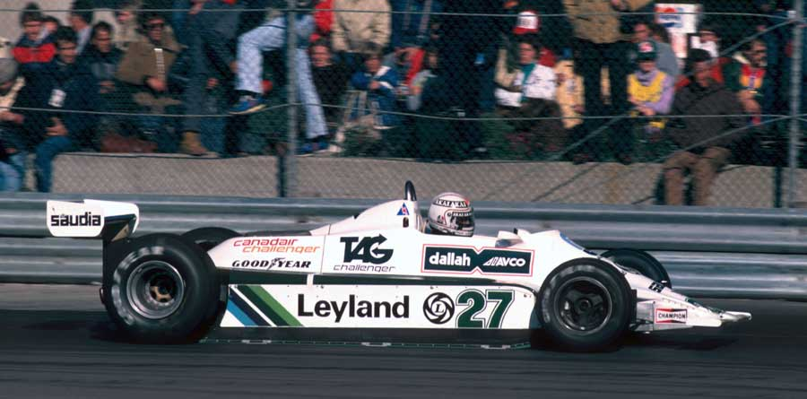
Alan aprovechó esta oportunidad
y logró su primera victoria en Österreichring,
terminando séptimo en el campeonato.
Jones fue notado por Frank Williams,
quien estaba en proceso de reconstruir su equipo
de la F1.

Slide 21
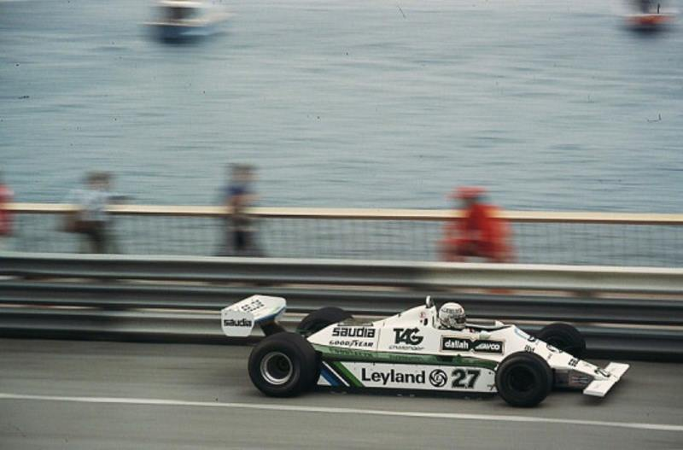
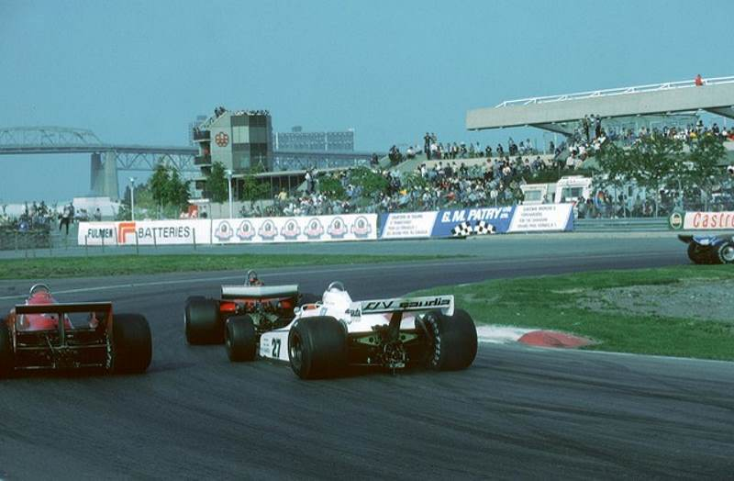
Williams Grand Prix había luchado ferozmente
por lograr un éxito y Jones estaba decidido
a darles la primera victoria.
Inicialmente no logró mucho,
solo destacando el segundo lugar en Watkins Glen,
pero en 1979 logró poner a su equipo en el mapa, ganando cuatro carreras consecutivas,
cerca del final del campeonato.

Slide 22
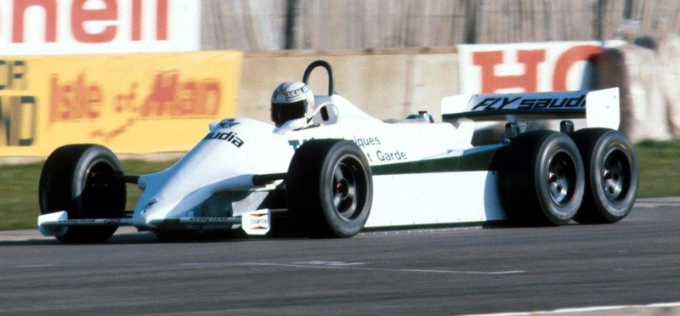
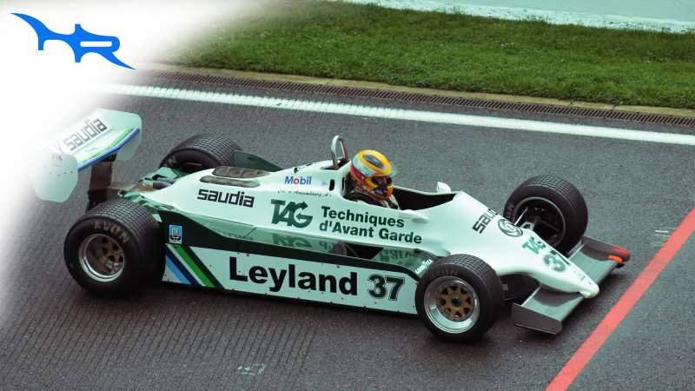

Slide 23
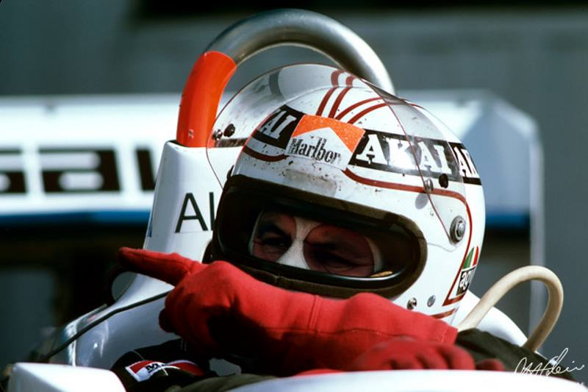
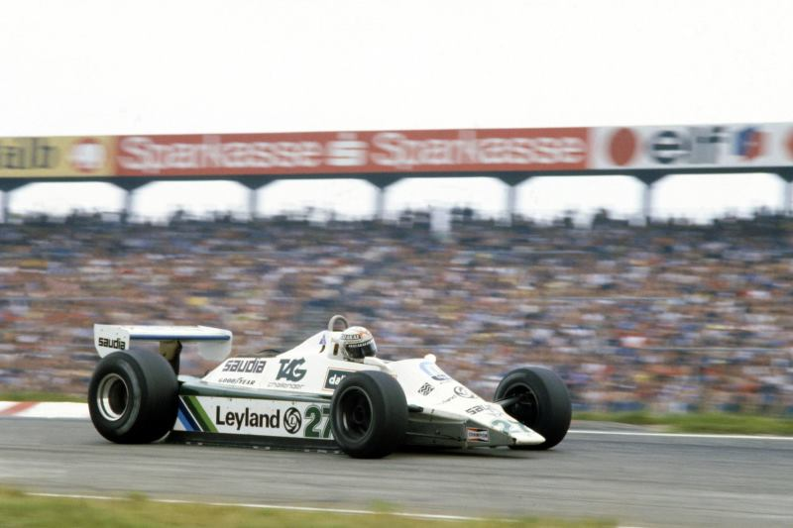
Jones terminó la temporada tercero
y prosiguió en 1980
con una excelente campaña.
En 1980
obtuvo 4 victorias y tenía un vehículo capaz de llegar al podio, alcanzándolo 10 veces a lo largo del año.

Slide 24
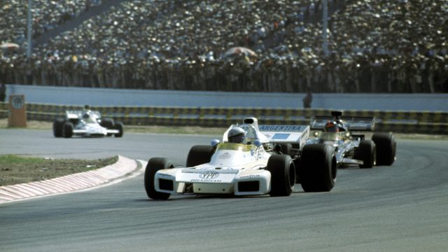
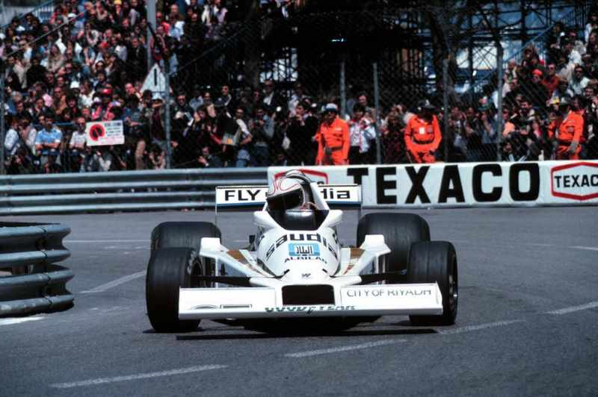
Al terminar la temporada,
Jones le llevaba a Nelson Piquet una ventaja
de 13 puntos en la tabla de posiciones,
y se convertía en el segundo campeón australiano
despues de Jack Brabham.(Tricampeón)
Tenía grandes oportunidades
de repetir la hazaña al año siguiente,
pero una relación muy competitiva
con el piloto Carlos Reutemann
llevó a una rivalidad muy intensa
que probablemente les costó a ambos corredores
el campeonato de ese año.

Slide 25

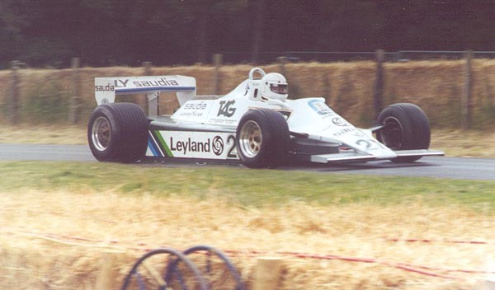

Slide 26
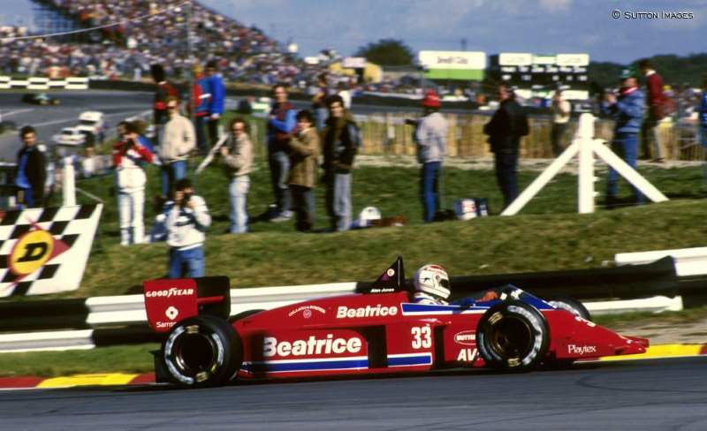
Jones terminó tercero a 4 puntos de Piquet
y a 3 de Reutemann.
Después de esa temporada, Jones anunció su retiro, cerrando su carrera con una victoria en Las Vegas,
pero volvió del retiro para una sola carrera
con el equipo Arrows en 1983.

Slide 27
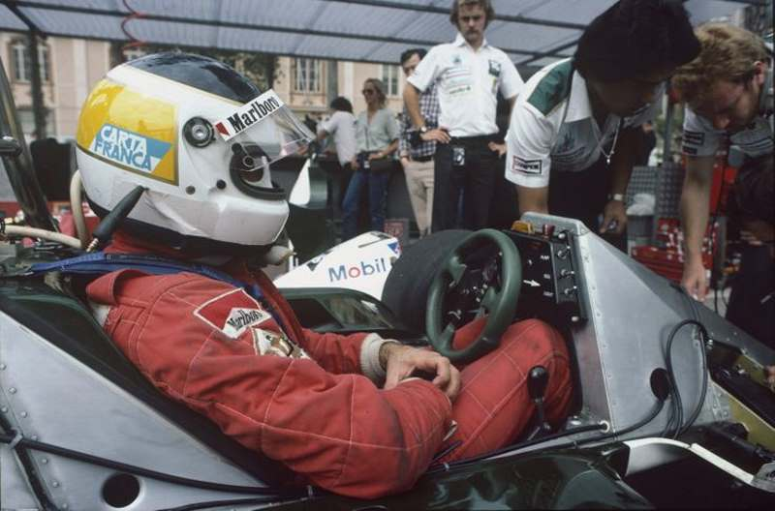
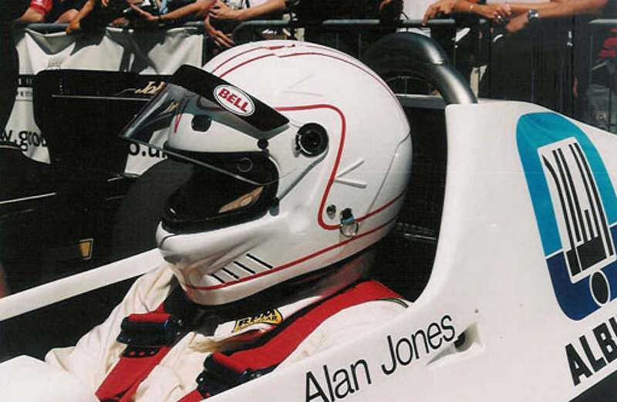
Dos años más tarde, el equipo Haas fue creado,
y Jones fue contratado como primer piloto.
Corrió la temporada completa en 1986
(su primera en 5 años),
pero al no lograr una campaña exitosa,
dejó completamente la Fórmula 1

Slide 28
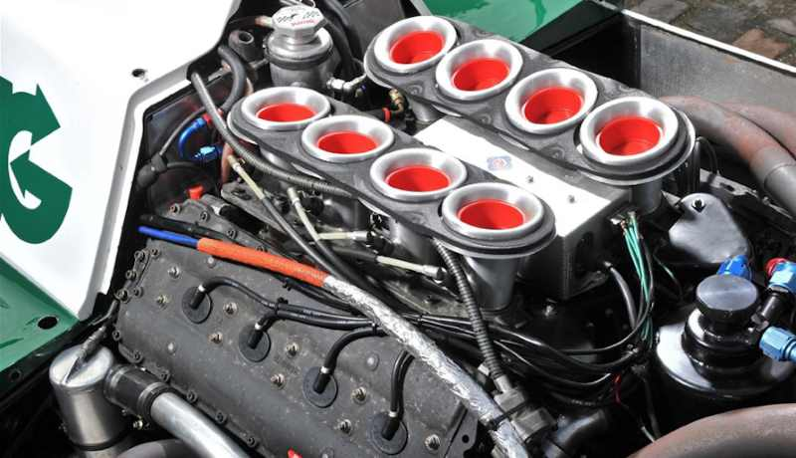

Slide 29
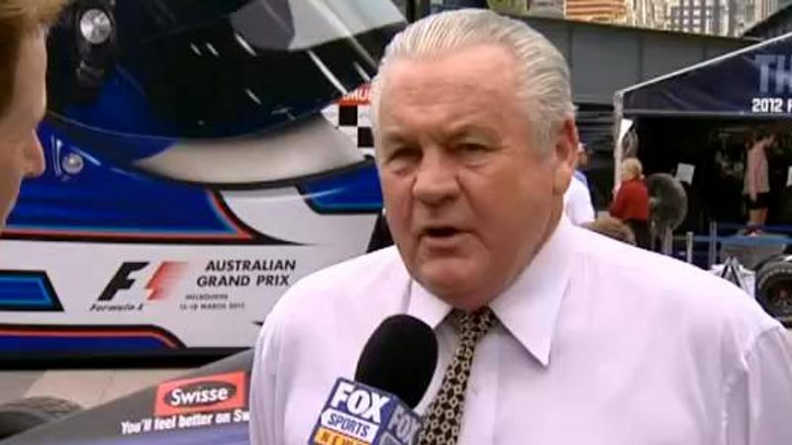
Después de la Fórmula 1

Slide 30
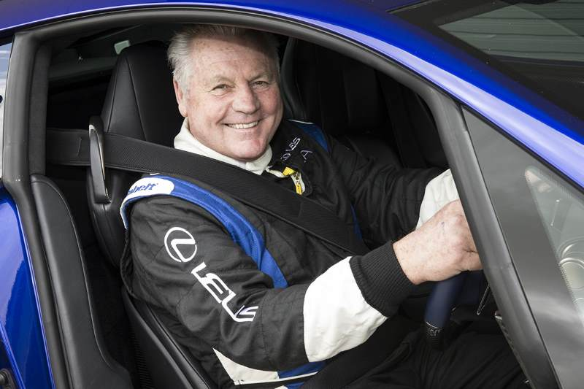

Slide 31
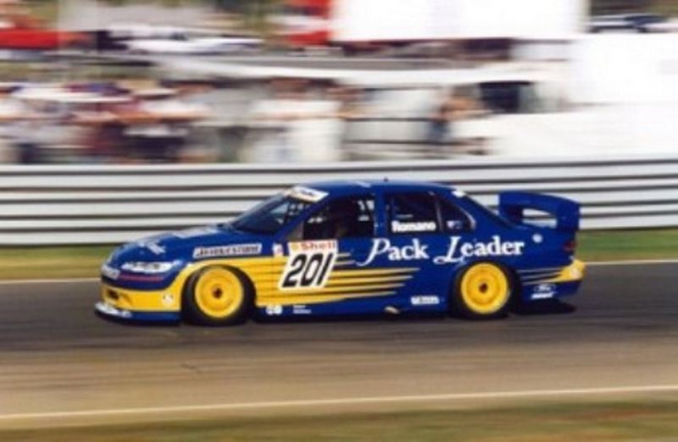
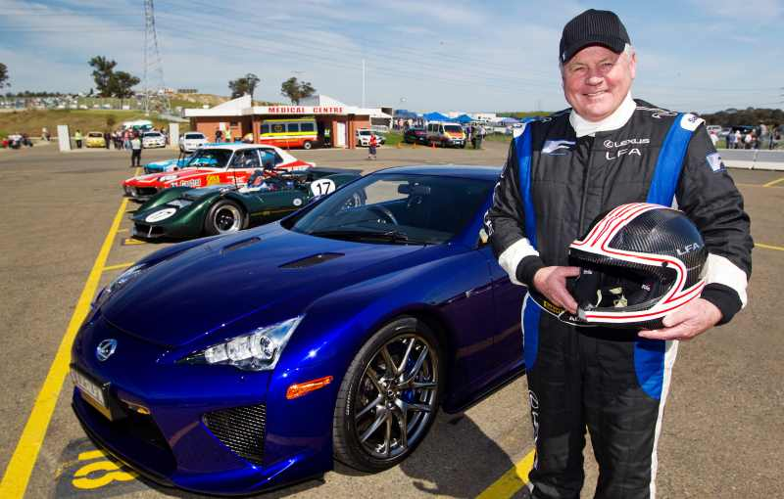
Se dedicó a correr en el Campeonato Australiano de Turismos (ATCC)
y también ha sido comentarista de televisión.
Desde entonces, Jones ha estado involucrado
en la versión Australiana de la Fórmula A1, participando como director de equipo.

Slide 32
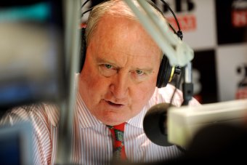

Slide 33
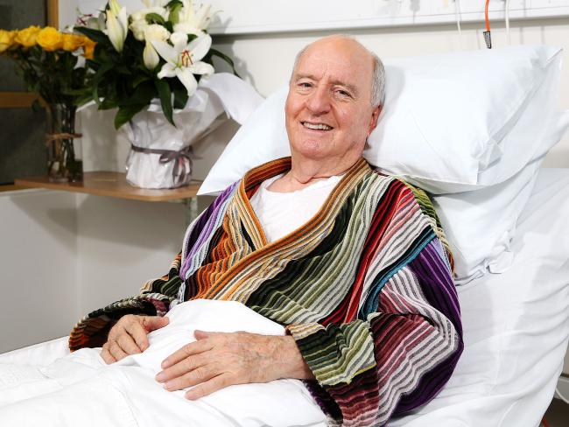
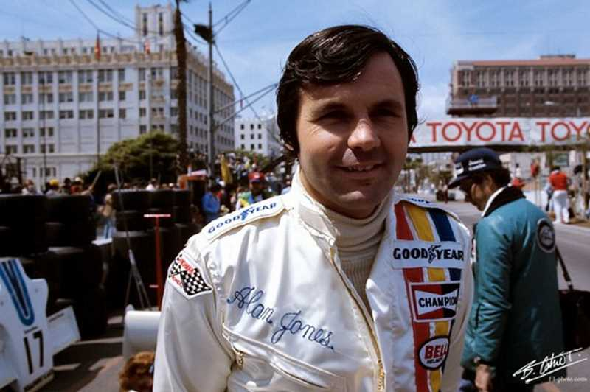
Quiso correr en el Grand Prix Masters en Kyalami
en noviembre de 2005,
pero tuvo que declinar por problemas de cuello.
Planeó regresar al certamen en 2006.

Slide 34


Slide 35
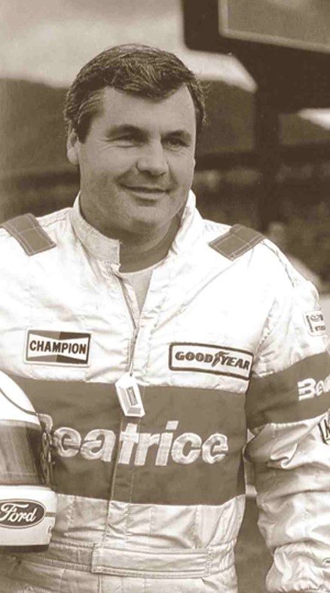
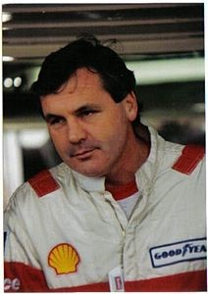
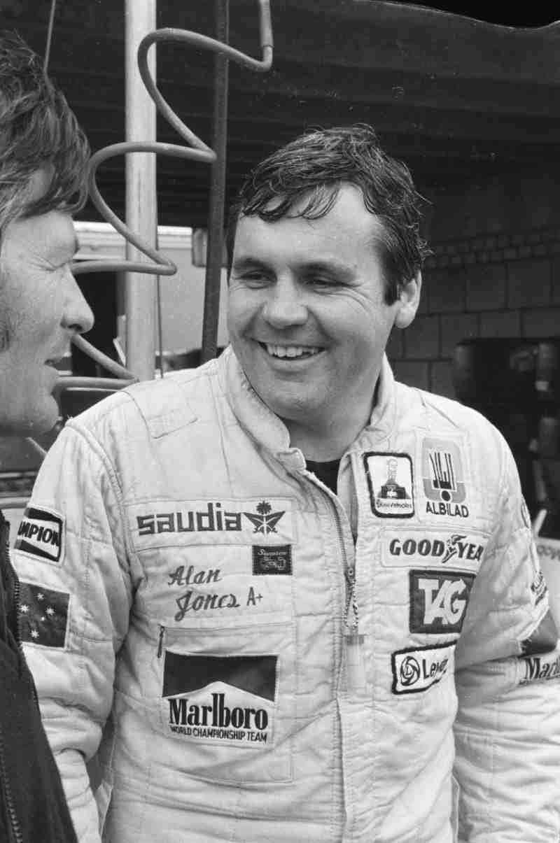

Slide 36
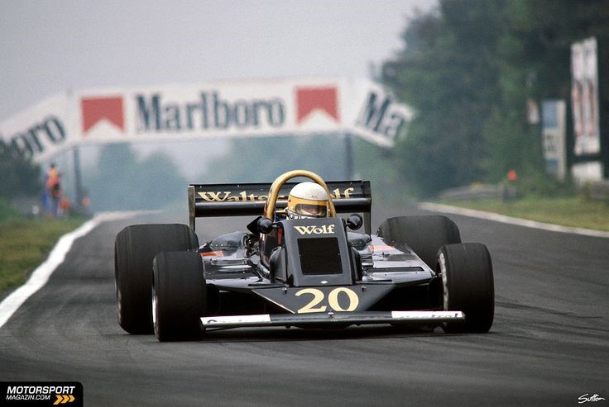

Slide 37



Slide 38


Slide 39



Slide 40


Slide 41


Imagenes y texto :
De la red
Música:
Alan Jones medley
Interprete:
Varios Artistas
Edición:
Eaglenest
Duración :
18 minutos
21 segundos
Chao
Auf wiedersehen
Au revoir
Hasta la vista
Pasenla Bien
___________________
eaglenest8@hotmail.com

Slide 42







12:00
¿Te ha gustado?
Puedes ver más entrando
Aquí
Además puedes recibir powerpoints en tu correo electrónico suscribiéndote aquí:

